Slide 1
Ocena zatrudnienia na lokalnym rynku pracy oraz wspieranie przedsiębiorczości za 2024r.

Slide 2
Informacja na temat lokalnego rynku pracy oraz zadań realizowanych przez Powiatowy Urząd Pracy w Kętrzynie w zakresie: promocji zatrudnienia, łagodzenia skutków bezrobocia oraz aktywizacji zawodowej.
Dane za rok 2024 dotyczą klientów indywidualnych i instytucjonalnych z miasta Kętrzyn.

Slide 3
Stopa bezrobocia 2024r

Slide 4
Stan zarejestrowanych bezrobotnych na dzień 31.12.2024r.
 | Ogółem |  | W tym z prawem do zasiłku
 | Razem | Kobiety | Razem | Kobiety
Grudzień 2024 - wszyscy | 2773 | 1337 | 400 | 164
Grudzień 2024 -Miasto Kętrzyn | 889 | 407 | 146 | 63

Slide 5
Bezrobotni rejestracje - 2024
Miesiąc | Rejestracje wszyscy | Rejestracje bezrobotni – Miasto Kętrzyn
styczeń | 299 | 118
luty | 259 | 118
marzec | 213 | 79
kwiecień | 208 | 81
maj | 188 | 68
czerwiec | 203 | 89
lipiec | 249 | 90
sierpień | 246 | 100
wrzesień | 293 | 95
październik | 334 | 127
listopad | 256 | 102
grudzień | 334 | 113

Slide 6
Zasiłki dla bezrobotnych w 2024r.
Miesiąc | Nowe rejestracje z prawem do zasiłku wszyscy | Nowe rejestracje z prawem do zasiłku – Miasto Kętrzyn | Zarejestrowani z prawem do zasiłku wszyscy | Zarejestrowani z prawem do zasiłku Miasto Kętrzyn
STYCZEŃ | 85 | 35 | 444 | 162
LUTY | 62 | 25 | 435 | 164
MARZEC | 40 | 18 | 428 | 165
KWIECIEŃ | 61 | 16 | 396 | 152
MAJ | 46 | 16 | 375 | 142
CZERWIEC | 34 | 18 | 361 | 139
LIPIEC | 62 | 14 | 356 | 126
SIERPIEŃ | 51 | 20 | 349 | 127
WRZESIEŃ | 65 | 21 | 335 | 128
PAŹDZIERNIK | 77 | 30 | 354 | 141
LISTOPAD | 56 | 19 | 359 | 135
GRUDZIEŃ | 86 | 20 | 400 | 146

Slide 7
Świadczenia integracyjne/Centrum Integracji Społecznej
01.07.2024r.
zawarcie porozumienie o współpracy w zakresie refundacji świadczeń integracyjnych wraz ze składką na ubezpieczenie społeczne pomiędzy Starostą Kętrzyńskim a
Stowarzyszeniem Kobieta na PLUS prowadzącym Centrum Integracji Społecznej w Piszu.
Centrum Integracji Społecznej w Kętrzynie ul. Miejska 7, to wspólna inicjatywa Stowarzyszenia Kobieta na PLUS oraz dwóch samorządów: Miasta Kętrzyn i Powiatu Kętrzyńskiego.

Slide 8
Refundacja świadczeń integracyjnych i składek na ubezpieczenie społeczne
Centrum Integracji Społecznej
REFUNDACJA ŚWIADCZEŃ INTEGRACYJNYCH I SKŁADEK NA UBEZPIECZENIA SPOŁECZNE 2024R.
Miesiąc | Liczba uczestników ogółem | Liczba uczestników z Miasta Kętrzyn | Kwota refundacji | Liczba rezygnujących
Sierpień | 1 | 1 | 2 543,26 zł | 0
Wrzesień | 15 | 11 | 26 704,21 zł | 0
Październik | 28 | 19 | 57 774,35 zł | 2
Listopad | 37 | 24 | 81 045,24 zł | 3
Grudzień | 56 | 40 | 127 078,19 zł | 0

Slide 9
Centrum Integracji Społecznej
Refundacja świadczeń integracyjnych i składek na ubezpieczenie społeczne
Centrum Integracji Społecznej
👉 Łączna kwota refundacji w 2024 roku
295 145,25zł.

Slide 10
Bezrobotni zarejestrowani wg miejsca zamieszkania
– stan na dzień 31.12.2024r.
 | Miasto Kętrzyn |  | Gmina Kętrzyn |  | Miasto i Gmina Korsze |  | Gmina Barciany |  | Miasto i Gmina Reszel |  | Gmina Srokowo
 | Ogółem | Kobiety | Ogółem | Kobiety | Ogółem | Kobiety | Ogółem | Kobiety | Ogółem | Kobiety | Ogółem | Kobiety
Grudzień 2024 | 889 | 407 | 473 | 213 | 524 | 258 | 361 | 191 | 334 | 164 | 192 | 104

Slide 11
Środki Funduszu Pracy 2024
Limit podstawowy FP– 3 822 043,63zł
FEWiM 2023 – 574 909,20zł
FEWiM 2024 – 6 229 342,51zł
Rezerwa Ministra FP – 2 027 435,60zł
KFS – 337 454,30zł
RAZEM 12 653 730,94zł

Slide 12
Pozyskane Rezerwy Ministra na aktywizację zawodową bezrobotnych
13.06.2024r. – 486 042,00zł program aktywizacji zawodowej bezrobotnych na terenach wysokiego bezrobocia
02.08.2024r. – 840 216,60zł- program aktywizacji zawodowej bezrobotnych na terenach, na których w 2024roku miały miejsce klęski żywiołowe.
02.08.2024r. – 91 565,00zł - program dla zwalnianych pracowników,
14.08.2024r. - 609 612,00zł- program aktywizacji zawodowej bezrobotnych na terenach wysokiego bezrobocia.
RAZEM 2 027 435,60zł

Slide 13
Wysokość wsparcia 2024
 | 2024
Prace interwencyjne | 1 490,00zł + składki na ubezpieczenie społeczne
Roboty publiczne | 3 500,00zł + składki na ubezpieczenie społeczne
Jednorazowe środki na podjęcie działalności gospodarczej | 43 000,00zł
Wyposażenie/doposażenie stanowiska pracy | 43 000,00zł
Bon na zasiedlenie | 13 000,00zł

Slide 14
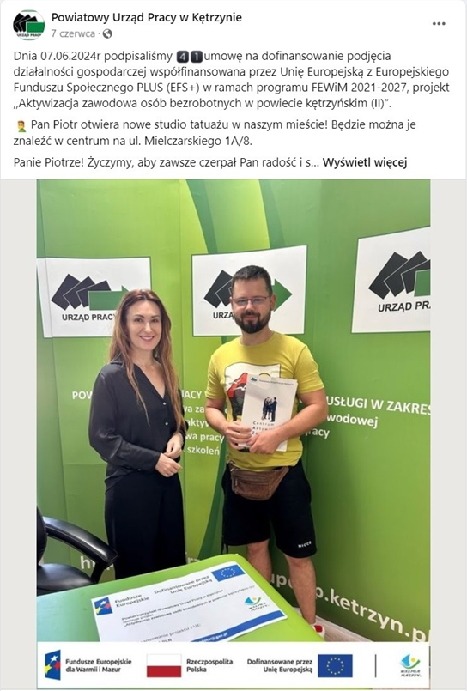
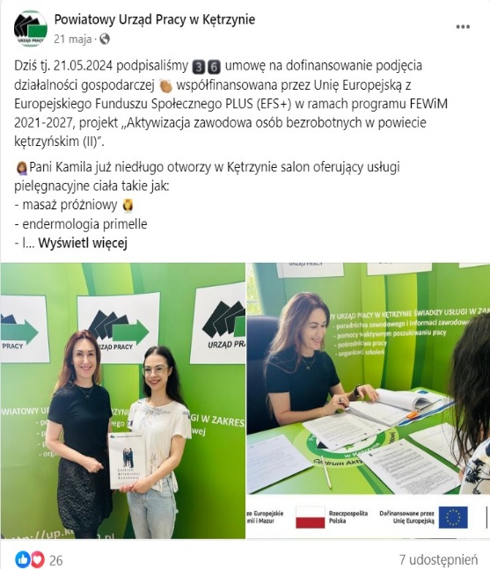
Dofinansowanie podjęcia działalności gospodarczej
2024
Promocja nowych przedsiębiorców z Kętrzyna – Facebook
Ilość przyznanych dotacji - wszyscy: 63
Ilość przyznanych dotacji – Miasto Kętrzyn: 30
Najczęściej wybierane rodzaje DG:
1. Wykonywanie pozostałych robót budowlanych i wykończeniowych
2. Fryzjerstwo i pozostałe zabiegi kosmetyczne
3. Konserwacja i naprawa pojazdów samochodowych

Slide 15
Refundacja kosztów wyposażenia/doposażenia stanowiska pracy
2024 - wszyscy
Liczba podpisanych umów –43
Liczba stworzonych miejsc pracy – 47
2024 - Miasto Kętrzyn
Liczba podpisanych umów – 33
Liczba stworzonych miejsc pracy – 40
Najczęściej tworzone stanowiska: mechanik, robotnik budowlany, pomoc kuchenna, sprzedawca, księgowy, hydraulik, stolarz

Slide 16
Staż zawodowy
W 2024 roku PUP zawarł łącznie 118 umów, skierował 124 osoby bezrobotne do odbycia stażu zawodowego.
W 2024 roku PUP zawarł 72 umowy z pracodawcami z terenu miasta Kętrzyn, w ramach tych umów skierował 81 osób bezrobotnych do odbycia stażu zawodowego.
Najczęściej wybierane stanowiska: pomoc administracyjna, pomoc nauczyciela przedszkola.
Efektywność zatrudnieniowa 2024 – 90% .

Slide 17
Bon na zasiedlenie
2024 - wszyscy
2024 – Miasto Kętrzyn
Liczba przyznanych bonów na zasiedlenie – 34
Łączna wypłacona kwota
442 000,00zł
Liczba przyznanych bonów na zasiedlenie – 20
Łączna kwota wypłacona bezrobotnym z Miasta Kętrzyn – 260 000,00zł.
Beneficjenci bonów najczęściej podejmowali pracę w:
1. Olsztyn
2. Gdańsk
3. Warszawa
4. Łódź

Slide 18
Prace interwencyjne
 | 2024 Wszyscy | 2024 Miasto Kętrzyn
Liczba podpisanych umów z pracodawcami | 82 | 51
Liczba zatrudnionych w ramach prac interwencyjnych | 103 | 65

Slide 19
Roboty publiczne
 | Pracodawca – Gmina Miejska Kętrzyn/organizator Urząd Miasta Kętrzyn 2024
Liczba podpisanych umów | 10
Liczba zatrudnionych w ramach robót publicznych | 37

Slide 20
Prace społecznie użyteczne
Starosta refunduje gminie ze środków Funduszu Pracy do 60% minimalnej kwoty świadczenia przysługującego bezrobotnemu. Świadczenie to może być w całości finansowane z budżetu gminy.
PSU mogą odbywać się w wymiarze do 10 godzin tygodniowo jedynie w miejscu zamieszkania lub pobytu osoby bezrobotnej.
 | 2024 Miasto Kętrzyn
Porozumienie Urząd Miasta Kętrzyn
Okres prac | 01.03.2024r.-30.11.2024r.
Liczba osób wykonujących prace społecznie użyteczne | 16 | W okresie wykonywania PSU na terenie Miasta Kętrzyn 9 osób zrezygnowało z wykonywania PSU (nie stawili się w miejscu pracy)oraz 3 osoby podjęły pracę

Slide 21
KFS 2024
👉 Limit środków KFS 268 400,00zł
👉Limit środków Rezerwa KFS 38 755,70zł
👉 Środki zaangażowane/pracodawcy z Kętrzyna –
179 809,20zł
👉 Liczba podmiotów korzystających z KFS – 24
👉 Liczba podmiotów korzystających z KFS z Miasta Kętrzyn– 16
👉 W tym m.in. doskonalenie: pielęgniarka, fizjoterapeuta, nauczyciel, pedagog, psycholog, kucharz, księgowy, kosmetyczka, pomoc kuchenna, mechanik, kelner,barman

Slide 22
SZKOLENIA 2024
Ilość szkoleń wszyscy bezrobotni – 57
Ilość szkoleń bezrobotni z Miasta Kętrzyn – 19
Najczęściej wybierane szkolenia zawodowe:
prawo jazdy kat. C+E, prawo jazdy C, prawo jazdy D, operator koparko – ładowarki, operator walca drogowego, operator wózka jezdniowego.
Zaangażowane środki FP-310 390,64zł
Efektywność zatrudnieniowa - 14

Slide 23
Oświadczenia o powierzeniu pracy cudzoziemcom
 | 2024 - ogółem
Liczba zarejestrowanych oświadczeń w PUP Kętrzyn | 1459
Powierzana praca w zawodach: lekarz, pielęgniarka, sekretarka medyczna, opiekun, szwaczka, formierz, elektromechanik
Liczba powiadomień o powierzeniu wykonywania pracy | 5119

Slide 24
Działania promocyjne 2024
👍 19.09.2024r. ,,DZIEŃ SŁUŻB MUNDUROWYCH” – SIEDZIBA PUP
👍 18.10.2024r. ,,TARGI PRACY 2024’’- SIEDZIBA PUP
Doradca klienta instytucjonalnego

Slide 25
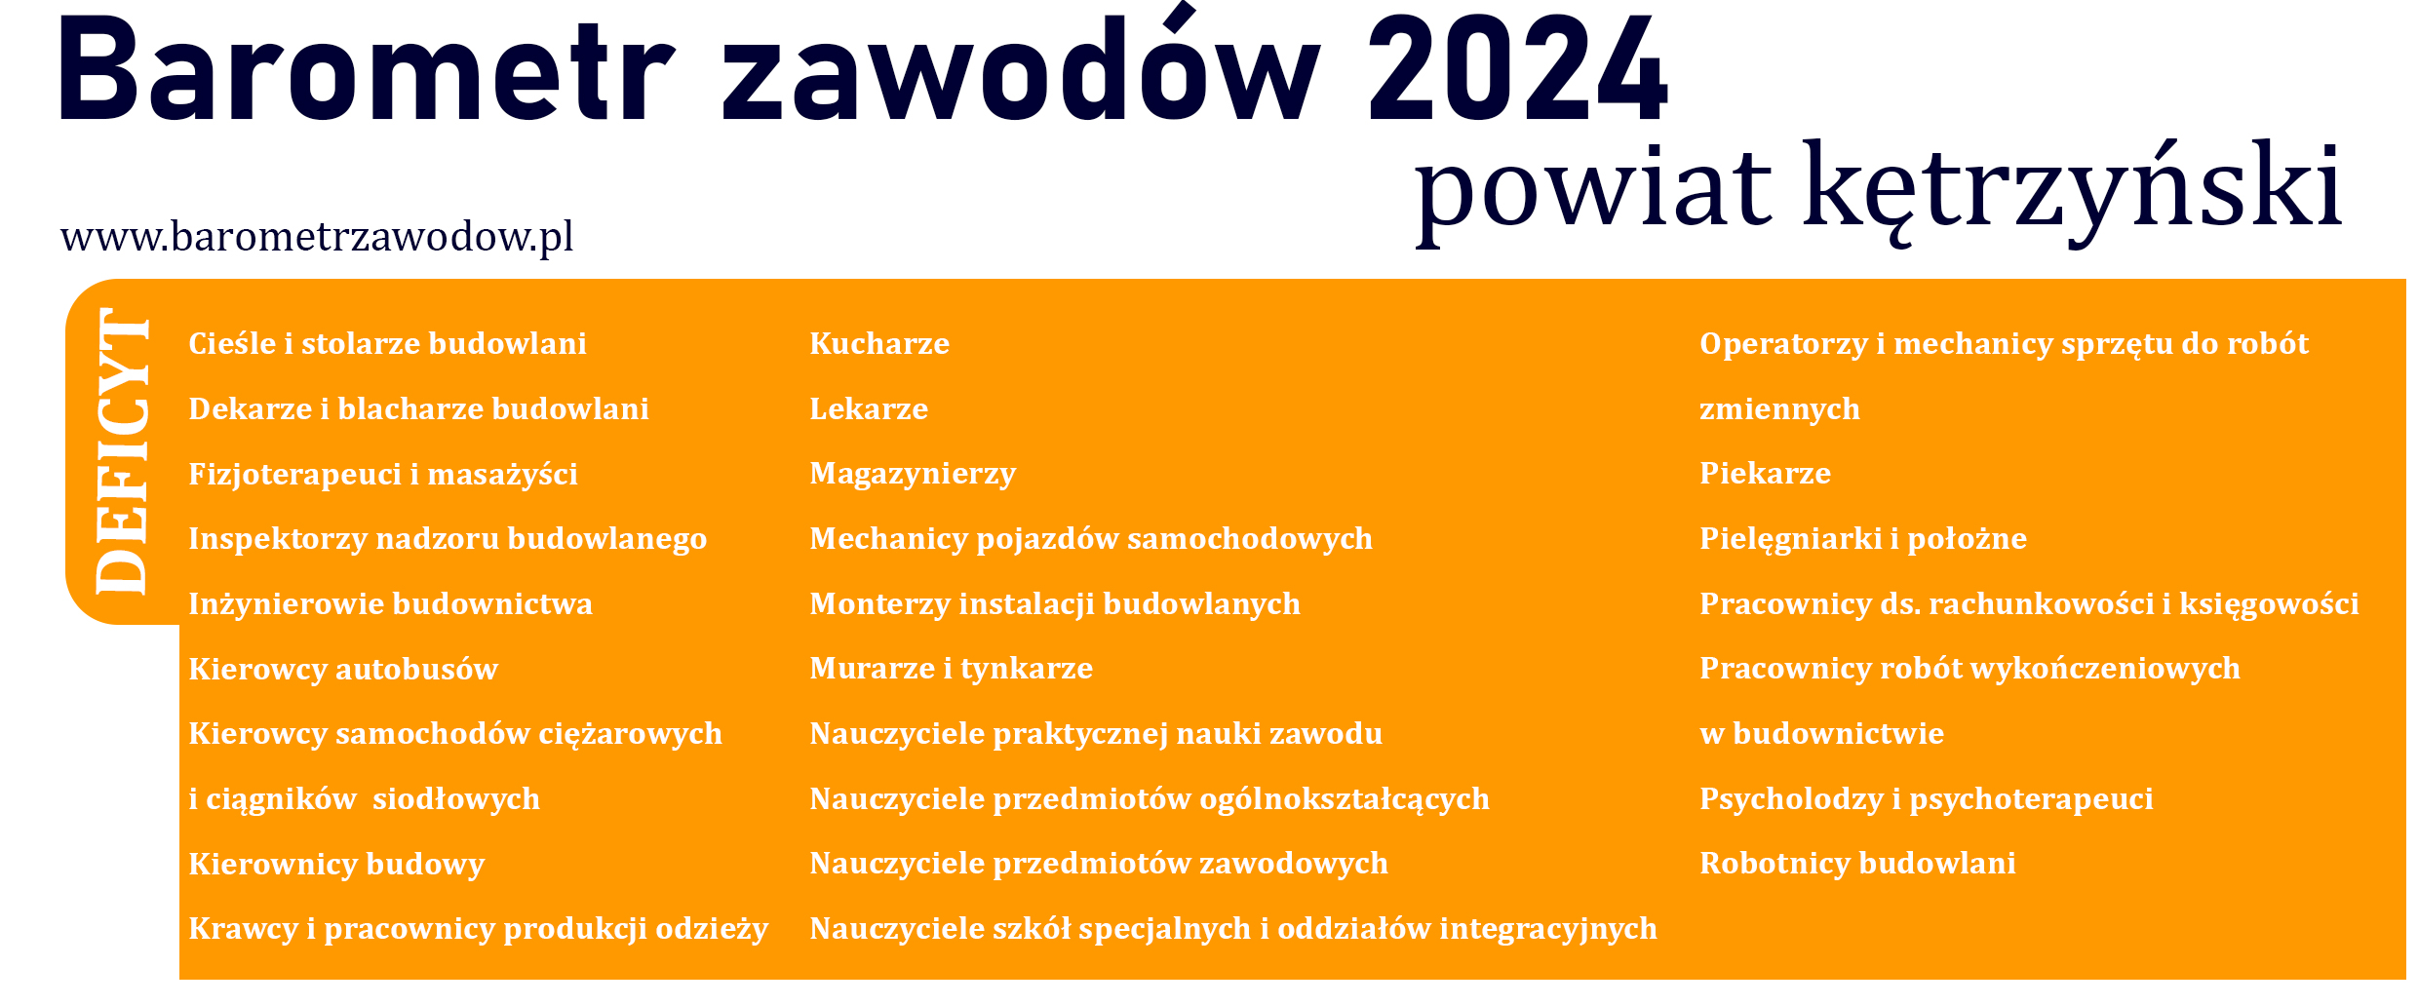

Slide 26
Poszukiwani pracownicy 2024
🔍 2024: cukiernik, elektryk, hydraulik, kierowca autobusu, samochodu ciężarowego, księgowy, mechanik, robotnik budowlany, sprzedawca, stolarz, szwaczka, kucharz,

Slide 27
Stanowiska pracy z utrudnioną realizacją w 2024
1. SZWACZKA,
2. ELEKTRYK,
3. ROBOTNIK BUDOWLANY,
4. SPAWACZ, ŚLUSARZ
5. KUCHARZ – CUKIERNIK,
6. NAUCZYCIEL PRZEDMIOTÓW OGÓLNOKSZTAŁCĄCYCH ORAZ ZAWODOWYCH, NAUCZYCIEL EDUKACJI WCZESNOSZKOLNEJ
7. FIZJOTERAPEUTA, LEKARZ, PIELĘGNIARKA
8. PSYCHOLOG

Slide 28
Ewa Wiszniewska
Zastępca Dyrektora Powiatowego Urzędu Pracy
w Kętrzynie
18.04.2025r.

